Slide 1



Öffentliche Finanzen
und
Außenwirtschaft
Wilhelmshaven
Diese Vorlesung wird in Bild
und Ton des
Dozenten
mitgeschnitten
und anschließend online zur
Verfügung gestellt
Prof. Dr. Bernhard Köster
Jade-Hochschule Wilhelmshaven
http://www.bernhardkoester.de/vorlesungen/inhalt.html

Slide 2



























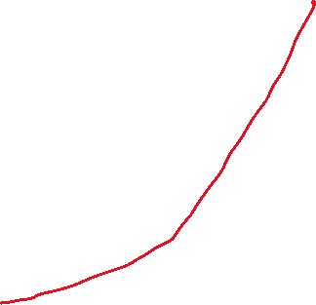
















Slide 3
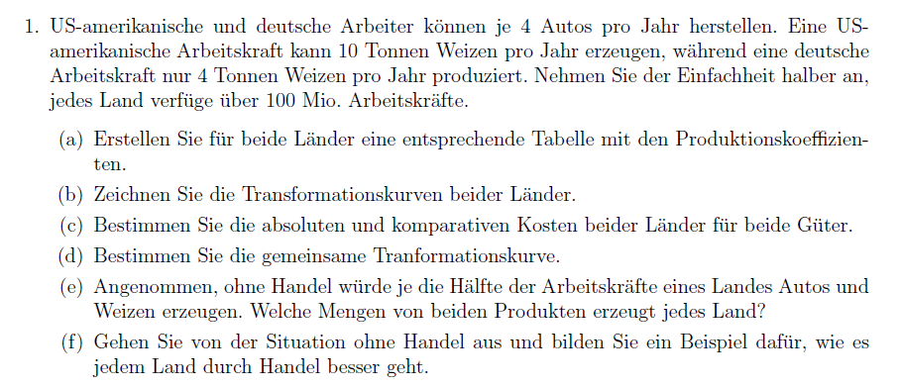













Slide 4










Slide 5











Slide 6


https://www.ph-heidelberg.de/mathematik/personen/lehrende/spannagel/
Hier meine Kollege von meiner Alma Mater, der die ganze digitale Leere mit etwas mehr Ressourceneinsatz betreibt ☺

